Slide 1
Le grand monstre vert
Les cheveux
Les oreilles
Les yeux
Le nez
La bouche

Slide 2
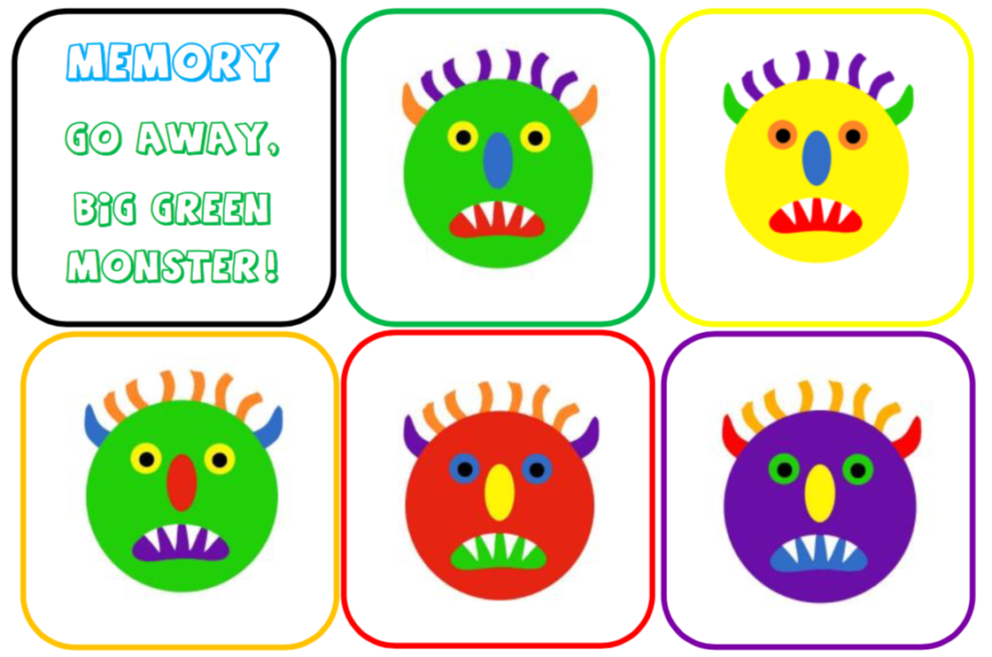
1 2 3
4 5 6
Rouge et orange et jaune et vert. Violet, rose et bleu

Slide 3
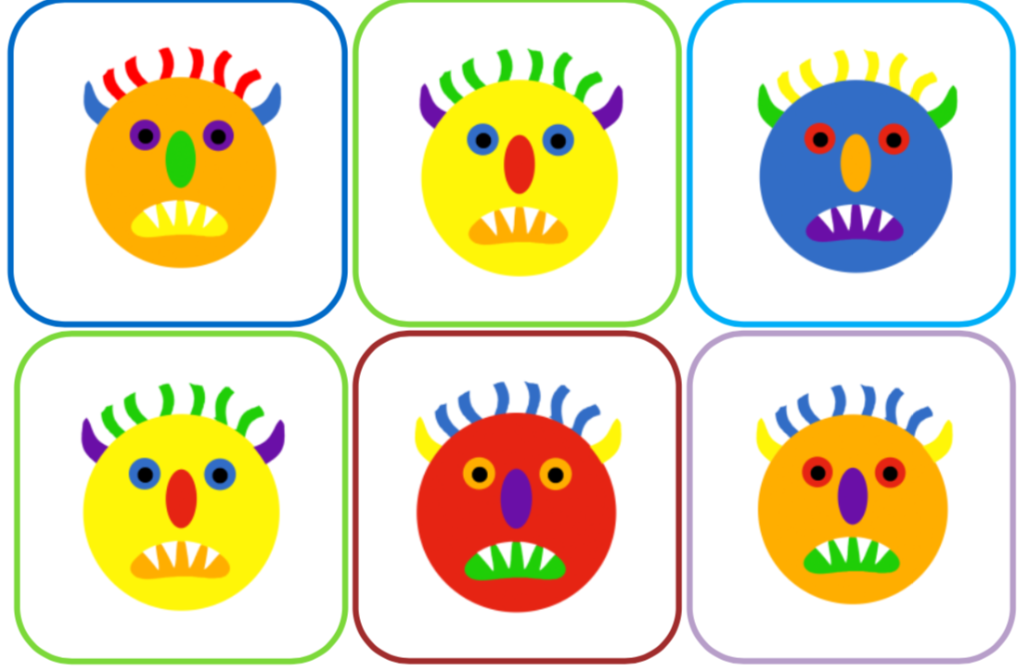
7 8 9
10 11 12
Rouge et orange et jaune et vert. Violet, rose et bleu

Slide 4
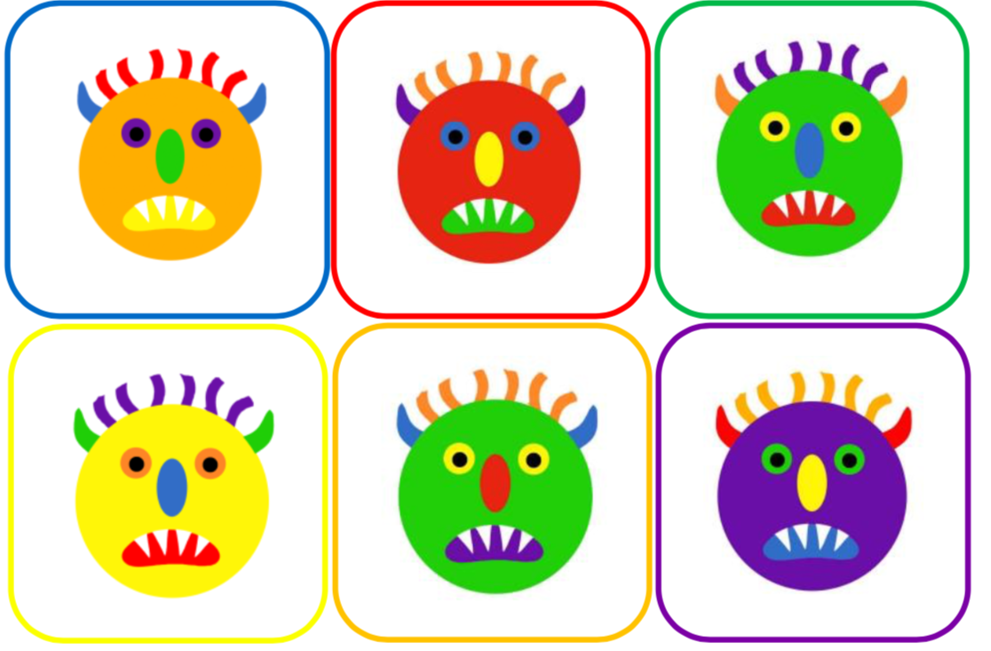
13 14 15
16 17 18
Rouge et orange et jaune et vert. Violet, rose et bleu

Slide 5
1 2 3 4 5 6
7 8 9 10 11 12
Les cheveux
Les oreilles
Les yeux
Le nez
La bouche
Rouge et orange et jaune et vert. Violet, rose et bleu

Slide 6
13 14 15 16 17 18
19 20 21 22 23 24
Les cheveux
Les oreilles
Les yeux
Le nez
La bouche
Rouge et orange et jaune et vert. Violet, rose et bleu

Slide 7
1 2 3 4 5 6
7 8 9 10 11 12
13 14 15 16 17 18
19 20 21 22 23 24

